Slide 1
Program Python Pendeteksi Warna
Muhammad Zulfikar Arifin

Slide 2

Muhammad Zulfikar Arifin
Kelas: 2KA03
NPM: 14119504
Jurusan: Sistem Informasi

Slide 3
Program Mendeteksi Warna
Pada Sebuah Gambar

Slide 4
Pada Presentasi Ini Terdapat Empat Poin Yang Akan Dibahas:
Bahasa Pemrograman Yang Digunakan dan Library Pendukung Yang Dibutuhkan
Penjelasan Tentang Library Yang Digunakan
Bagaimana Mendeteksi Warna Akan Bekerja
Dimana Program Ini Dapat Berguna Di Kehidupan Nyata

Slide 5



1.
Bahasa Pemrograman yang digunakan:
Python
Library / Module yang digunakan:
OpenCV
Pandas
Argparse

Slide 6
Library yang digunakan di program ini:
OpenCV
Pandas
Argparse

Slide 7
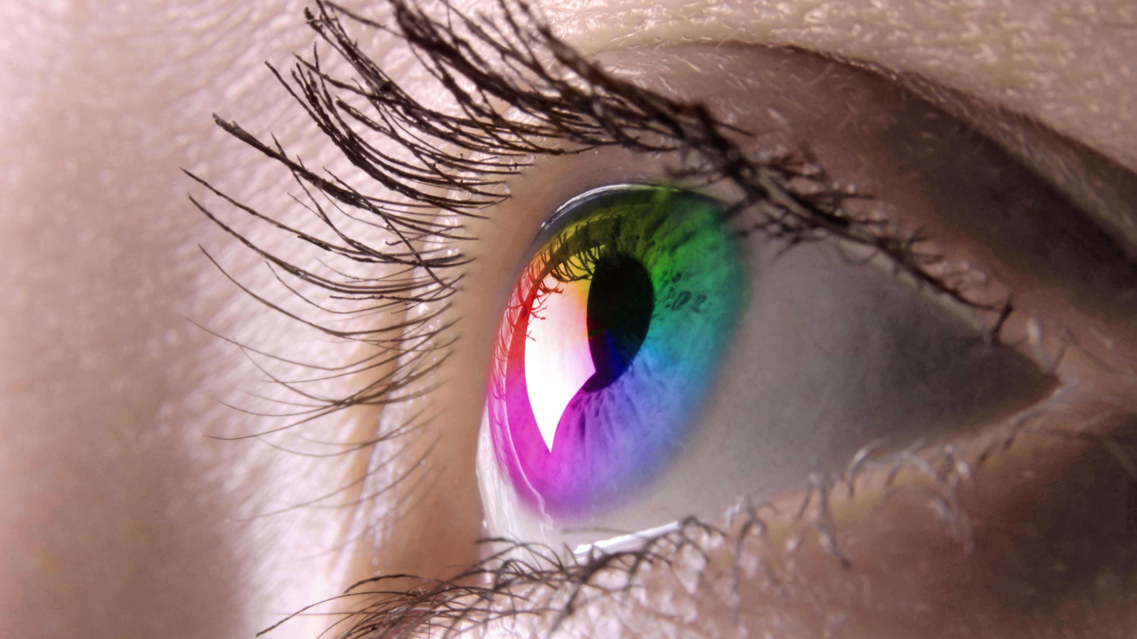
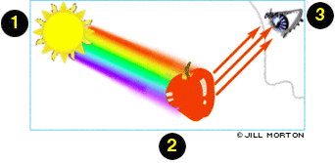
Bagaimana Mendeteksi Warna Bekerja?

Slide 8
Bagaimana Mendeteksi Warna Bekerja Di Program Ini?
OpenCV memiliki function yang dapat mengambil sebuah koordinat (x,y) serta nilai (Red, Green, Blue) dari pointer mouse. OpenCV akan berfungsi sebagai Retina dan Reseptor seperti pada mata manusia.
Nilai R, G, B tersebut nantinya akan dicocokan dengan dataset berisi warna-warna yang sudah kita miliki.
Contoh: Red / Merah mempunyai value (255, 0 , 0)

Slide 9

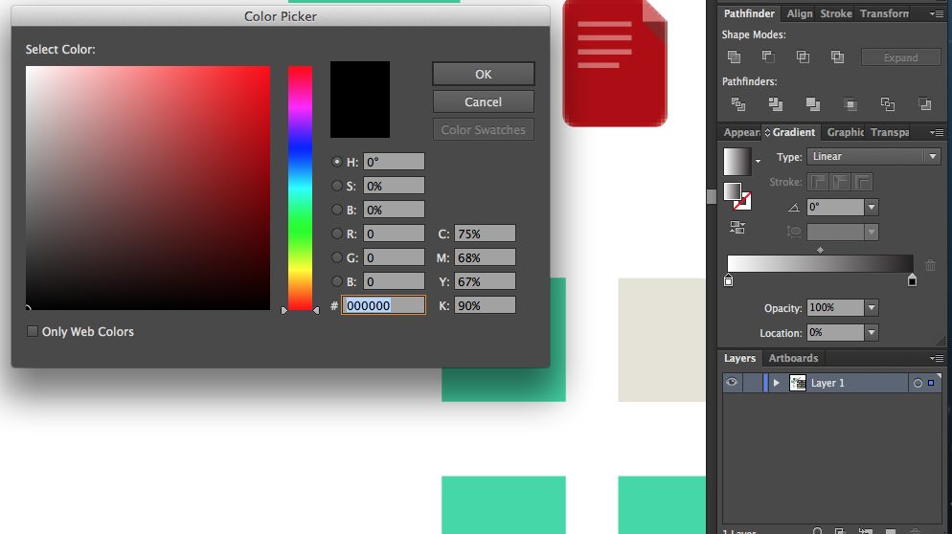
Dimana Program Pendeteksi Warna Ini Dapat Bekerja Di Kehidupan Sehari-Hari?
Machine Learning
Deteksi Objek
Pendeteksi Warna Di Aplikasi Seperti Adobe Photshop

